Slide 1
REVOLT
Slim sturen van het energiegebruik op basis van beschikbare hernieuwbare energie en marktprijzen
CITY of Things project

Slide 2
REVOLT - Doelstellingen
Bedrijven inzicht geven in energieproductie en verbruik via energieplatform met real-time data
Via slimme sturing optimaal gebruik van geproduceerde hernieuwbare energie op het eigen bedrijf
Op termijn: delen van overschotten lokaal opgewekte duurzame energie op niveau van het bedrijventerrein

Slide 3
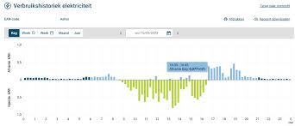
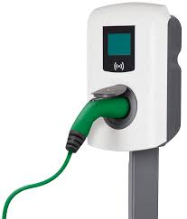
Projectaanpak
Slimme sturing obv metingen
Data collectie
Data laatste 3j
Obv huidige elektriciteits- verbruikers
Analyse
Sluimer en piek
+
Realtime controller
Bedrijf doet mee
analyse
15’ data
Meerwaarde voor injectie
Semi-realtime
Installatie realtime meting en controller
Energiedelen
Energiegemeenschap
Simulaties hernieuwbare E & slimme sturing
Notes:
Nathalie

Slide 4
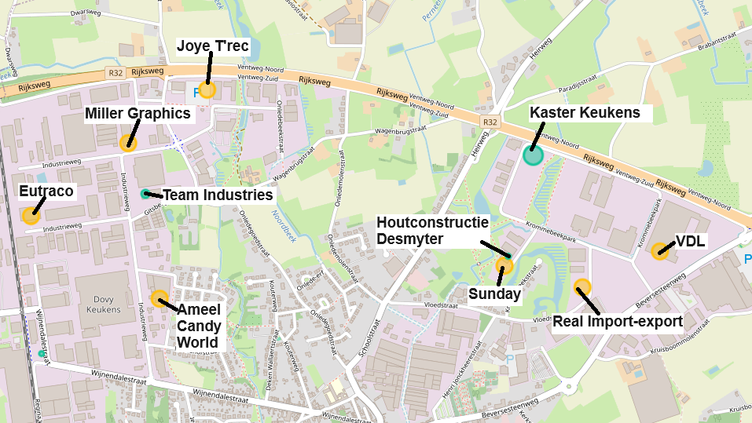
Deelnemende bedrijven
Energie monitoring
Analyses
Verbruik
Opwekking
Piekvermogen
Sluimerverbruik
Simulaties
Zonnepanelen
Batterij
Laadpalen
Elektrische auto’s
WKK
Windturbine
Slim sturen
standplus
Persona accountants
Notes:
Nathalie

Slide 5
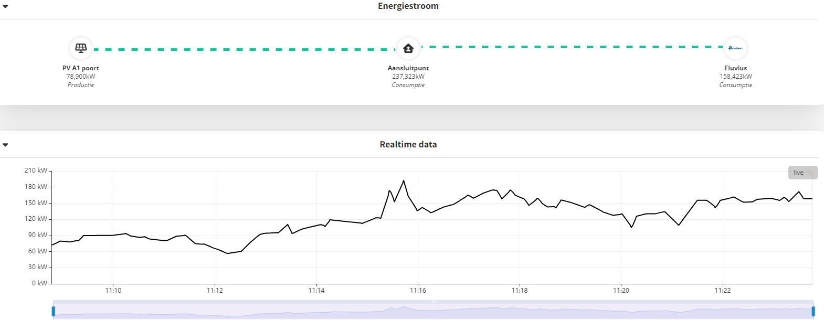
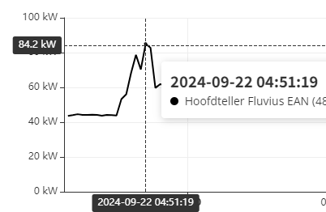
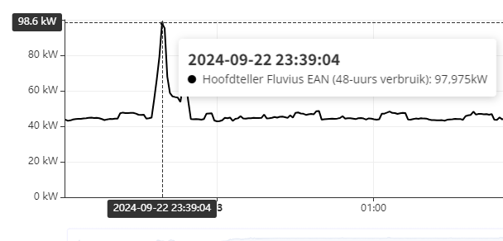
Uitlezen elektriciteitsverbruik per seconde
Energytix - Lovitas

Slide 6
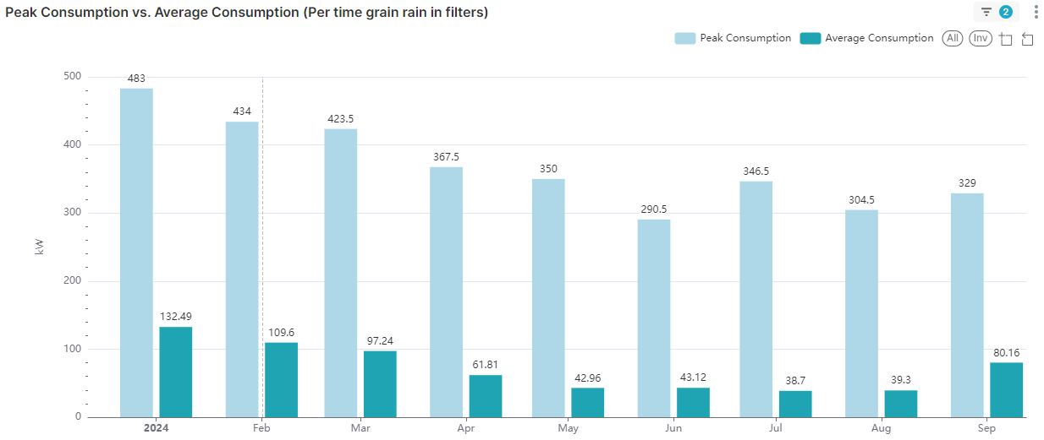
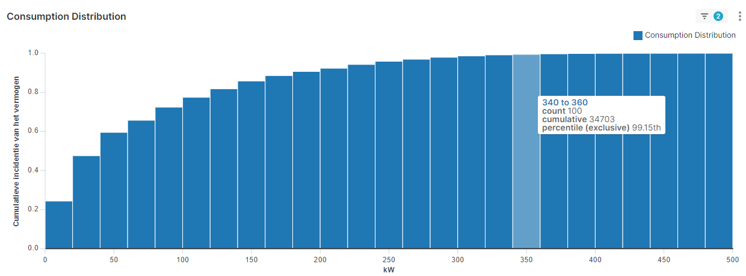
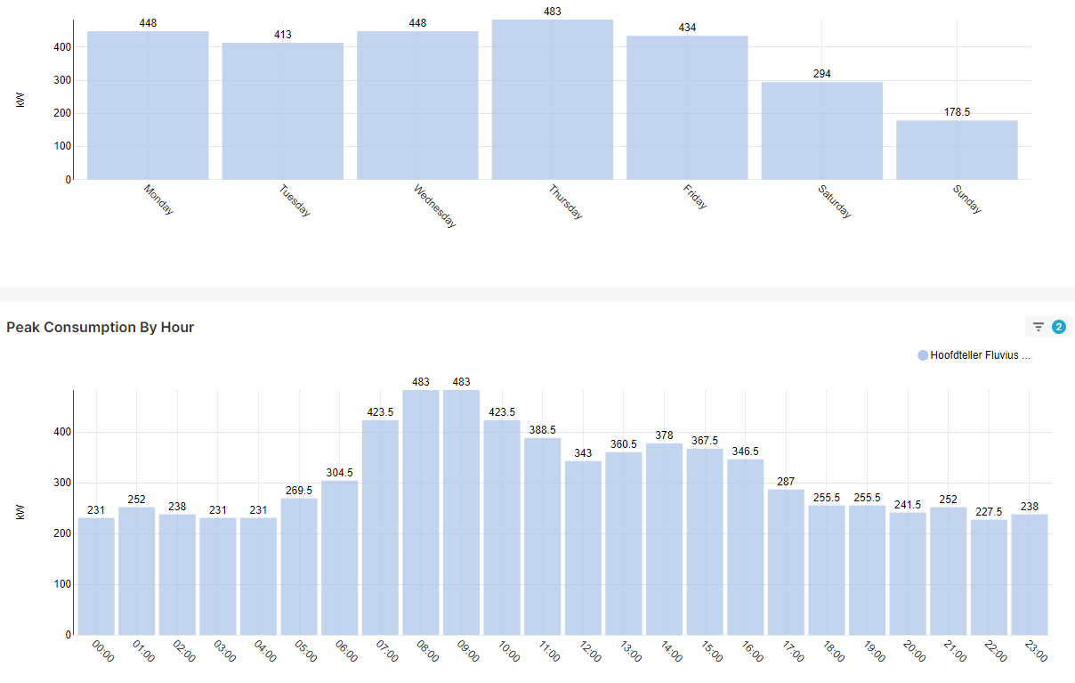
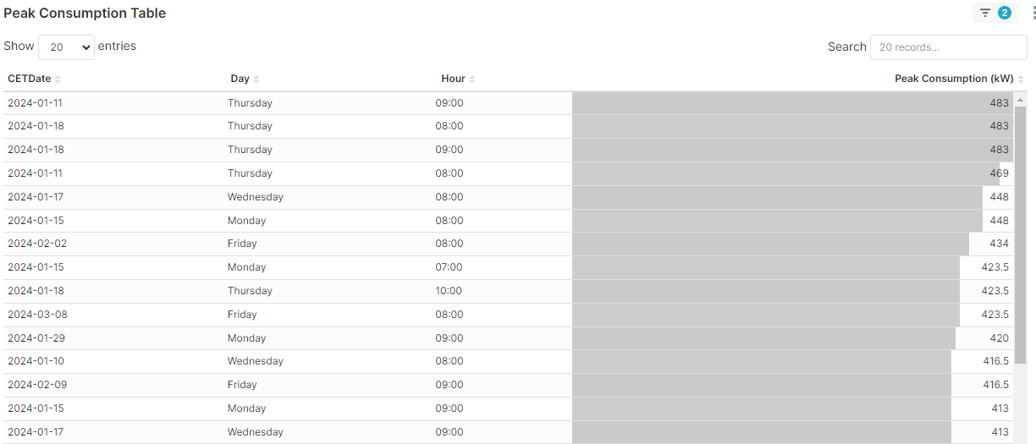
Piekverbruikanalyse
Energytix - Lovitas

Slide 7
Analyse eigen opwekking
Energytix - Lovitas

Slide 8
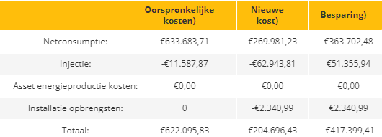
Simulaties
Energytix - Lovitas
Assets op niveau bedrijf: PV, laadpalen en WKK
Assets op niveau energiegemeenschap: windturbine

Slide 9
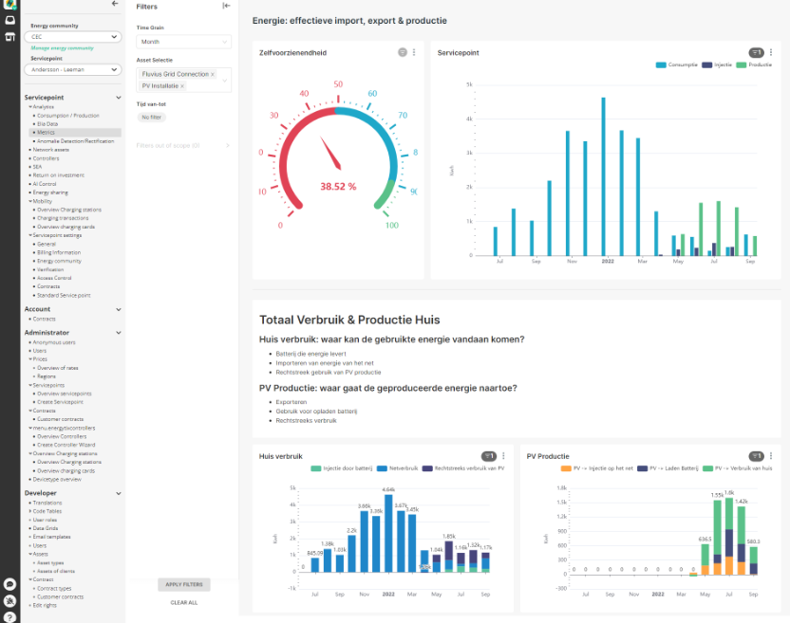
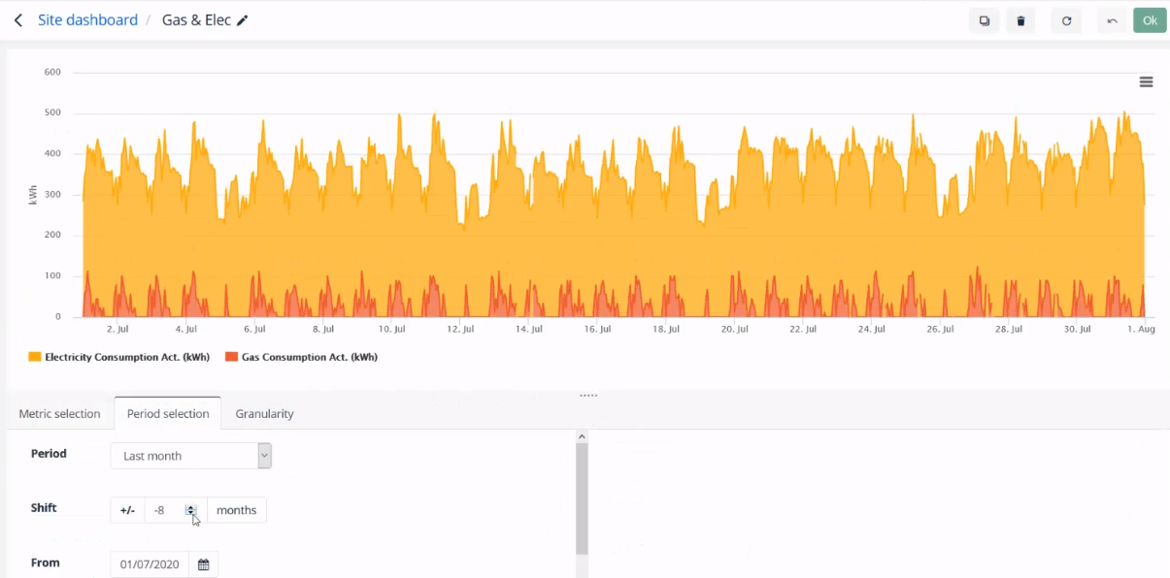
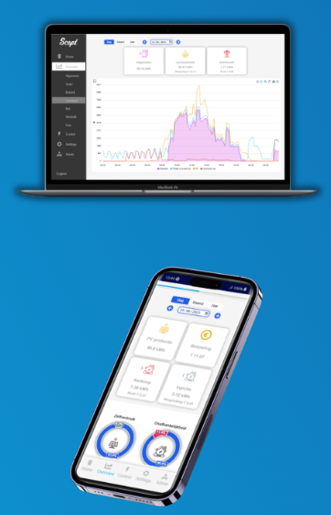
Potentie slim sturen
laadpalen
Elektrische heftrucks
Elektrische transpallet
Warmtepomp
Houtversnipperaar
Pellet pers
Elektrische warmteboiler
Regeling ventilatie en serverlokaal
Koelvat

Slide 10
Marianne Vancleemput
Expert hernieuwbare energie
WVI
Ine Pertry
Projectleider klimaat en energie
Stad Roeselare
ine.pertry@roeselare.be
m.vancleemput@wvi.be

